Slide 1
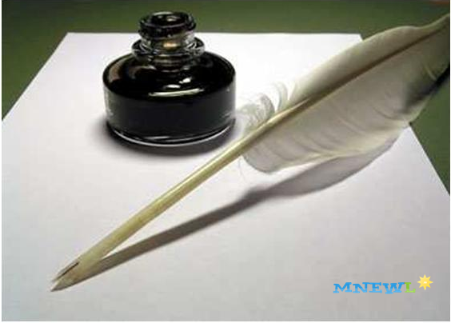
ЗНАКОМЫЙ НЕЗНАКОМЕЦ.
Я – волшебное гусиное перо. Прилетело я к вам, ребята, из далёкого прошлого, из 19 века, со стола самого дедушки Крылова. В то время ведь писали перьями. Я знаю об этом человеке много интересного. Хотите послушать?

Slide 3
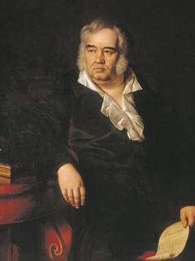
Родился Иван Андреевич 13 февраля 1769 года. Крылов был сыном бедного армейского офицера, который очень любил читать книги и повсюду возил с собой сундучок с этими дорогими «собеседниками». Мать Ивана была безграмотна, но умна от природы. Семья Крыловых постоянно переезжала с места на место. Когда Ивану было 6 лет, отец, оставив военную службу, остался в Твери и стал мелким чиновником. Жили очень бедно. Малолетний Крылов обучался французскому языку и разным наукам вместе с детьми тверского губернатора, который пускал его в дом из милости. Мать тоже заставляла Ивана постоянно повторять и перечитывать, давая за каждый выученный урок грош. Бродячий итальянец выучил Ванюшу итальянскому языку и игре на скрипке. Дальнейшего образования Крылов не получил, хотя его обширным знаниям удивлялся впоследствии сам Пушкин.

Slide 4
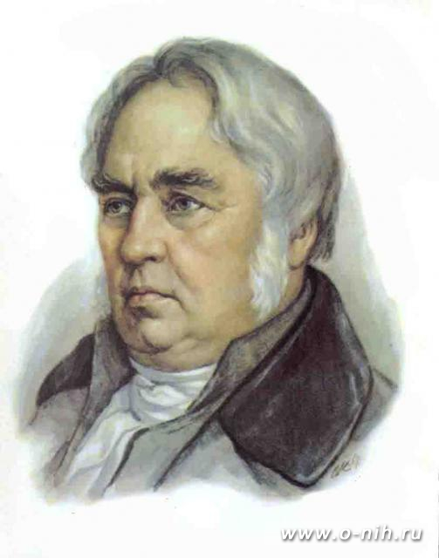
Когда Ивану исполнилось 10 лет его отец умер, и пришлось за ничтожную плату служить канцеляристом (человек, который в канцелярии переписывает бумаги). Уже тогда Ваня стал кормильцем семьи. Даже маленький брат Лёвушка называл его «папенька». В 13 лет совсем ещё юный Крылов пробует писать комедии для театра. Всей семьёй Крыловы уезжают в Петербург, чтобы эти произведения могли быть напечатаны. Чтобы купить билеты до столицы пришлось продать всё, даже книги из отцовского сундучка. Оставил себе мальчик только сборник полюбившихся ему басен Изопа. В Петербурге, в своих комических операх Иван Крылов высмеивал пороки (плохие качества) людей, и на сцену, из-за своей остроты и смелости, они в то время попасть не могли. Тогда Крылов вместе с другими литераторами издаёт очень смелый журнал «Почта духов». А ему всего 20 лет. В то же время он публикует сатирические (зло высмеивающие недостатки людей, правителей) повести. Правительству это не понравилось, и за писателем был установлен полицейский надзор. Пришлось Крылову покинуть столицу. Он «молчал» 10 лет.

Slide 5
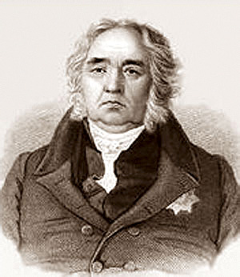
Я знаю, что свою первую пьесу Иван Андреевич напечатал в Петербурге, когда ему было всего 15 лет. Получив за неё немалый, по тогдашним временам гонорар (плату) – 60 рублей, он купил на эти деньги книги лучших писателей, и был очень счастлив.

Slide 6
Ивана Андреевича привлекало сельское уединение. Он жил у знакомых, друзей, так как своего дома не имел. Крылов много гулял, читал, совершенствовал итальянский язык, переводил, рисовал и играл на скрипке. Крылов не печатался, но это не означает, что он не писал. В России сменился царь. Поселившись опять в Петербурге, работая в Публичной библиотеке помощником библиотекаря, Иван Андреевич обрёл собственное жильё, начал писать басни, принёсшие ему громкую славу. Уже в 50 лет решил выучить древнегреческий язык, чтобы читать басни древнегреческого баснописца Изопа в подлиннике, и за 2 года перечитал все книги, которые существовали на этом языке.

Slide 7
Постепенно Иван Андреевич стал «Дедушкой Крыловым» - так прозвал своего любимца народ за простоту, добродушие, внимание к простым людям, любовь к животным. Иван Андреевич прожил 75 лет и умер, окружённый хоть и не родными, но заботливыми людьми, с любимой потрёпанной книгой басен в руках. Крыловым было сочинено 204 басни, в которых он осуждал невежество, глупость, эгоизм, леность и другие недостатки своих современников. Многие басни – это отклик на события Отечественной войны 1812 года, развязанной французским императором Наполеоном. Герои всех басен – звери, но ведут они себя, как люди. Каждая басня – это маленькая сценка, которая заканчивается моралью.

Slide 8
Я однажды слышало, как Крылов говорил, что его басни понятны и детям, хотя написаны для взрослых. Он считал, что басни чем-то напоминают сказки: дикие животные, птицы, рыбы, предметы в них разговаривают и действуют, как в сказках. Дети любят разыгрывать басни, передавать интонацию героев, подражать их голосам, любят рисовать картинки. Басни смешны. А с помощью смеха легко донести до ребёнка мысль о вреде дурных привычек и свойств характера.

Slide 9
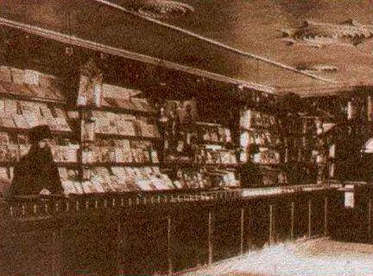
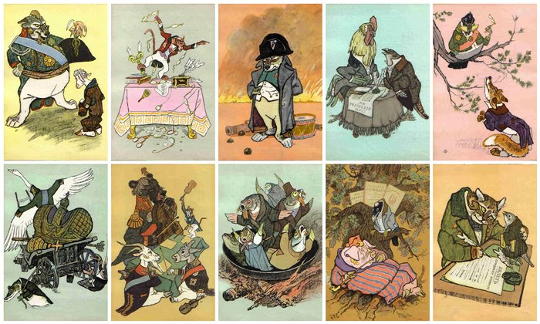
Книжная лавка 18 века.
Герои басен
И. А. Крылова.

Slide 10
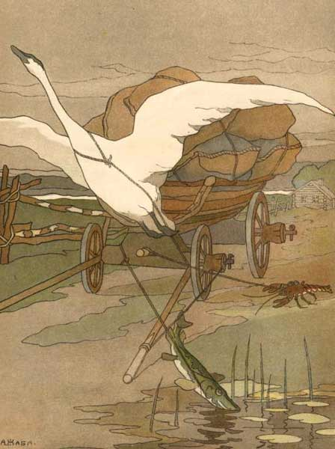
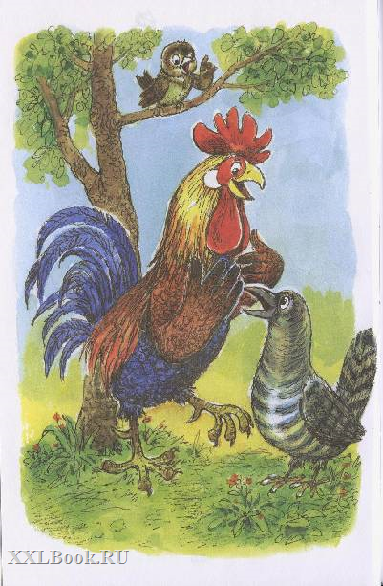
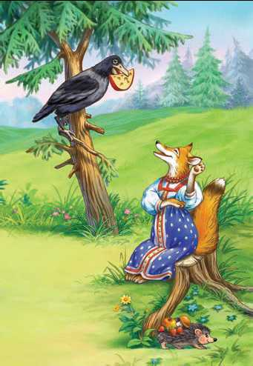

Slide 11
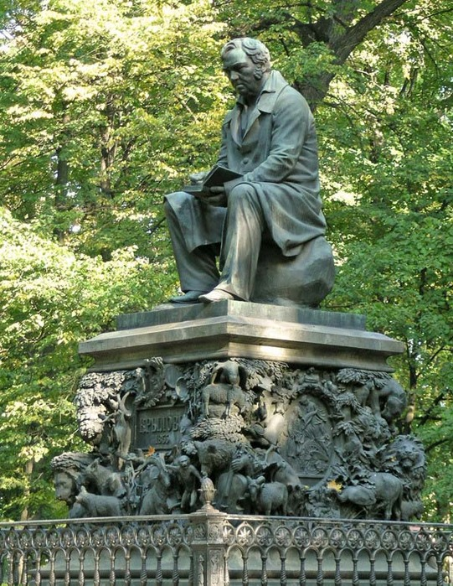
Маленькие мои друзья, если вы будете в Санкт-Петербурге, обязательно зайдите в Летний сад и полюбуйтесь на памятник, который поставлен Дедушке Крылову архитектором Клодтом. Крылов и здесь вместе с любимыми героями басен. До свидания, ребята. Я очень хочу, чтобы басни Крылова были в вашей домашней библиотеке, чтобы вы их читали и учили наизусть.

